Slide 1
Computación Numérica
Métodos Iterativos de Resolución
de Sistemas de Ecuaciones Lineales
Notes:
Con el permiso del tribunal, voy a proceder a la exposición de la lección titulada ‘Métodos Iterativos de Resolución de S.E.L’.
La léccion forma parte de la unidad temática 3 de Teoría y, anteriormente se han estudiado aspectos y propiedades sobre las matrices. Y también se han estudiado los métodos directos de resolución de sistemas de ecuaciones Lineales.

Slide 2
Computación Numérica
Métodos Iterativos de Resolución de Sistemas de Ecuaciones Lineales
Objetivos
Introducción
Método de Jacobi
Método de Gauss-Seidel
Condiciones de Convergencia
Métodos de Relajación
Formas Matriciales. Coste computacional
Práctica
Bibliografía.
Notes:
Los puntos que vamos a desarrollar son los siguientes:
- Inicialmente presentaremos los objetivos que se pretenden alcanzar.
- Realizaremos después una introducción al tema, exponiendo aplicaciones donde se utilizan los métodos iterativos. Y realizaremos una introducción de forma general.
- A continuación, se explicará el método de Jacobi, su algoritmo y se realizará una variante de este para matrices estructuradas.
- A partir del método de Jacobi deduciremos el método de Gauss-Seidel.
- Posteriormente, se expondrán algunas condiciones de convergencia de los procesos irerativos.
- A continuación, estudiaremos el método SOR como una mejora (aceleración) del método de Gauss-Seidel.
- Y por último, se exponrén las formas matriciales de los métodos iterativos y un algoritmo genérico.
- Para finalizar, se a consejará al alumno que consulte la bibliografía pertinente.

Slide 3
Objetivos
Conocer el esquema genérico de un método iterativo de resolución de sistemas de ecuaciones lineales.
Saber en qué casos es adecuado el uso de estas técnicas.
Conocer las ventajas y los inconvenientes de los métodos iterativos sobre los directos.
Conocer el funcionamiento de cada método y saber implementarlo y adaptarlo para matrices estructuradas.
Saber cuáles son las diferencias y semejanzas entre los métodos estudiados.
Conocer la relación entre las fórmulas iterativas en forma escalar y matricial.
Notes:
Los objetivos docentes y para la evaluación que se persiguen alcanzar con el desarrollo del tema son los siguientes:

Slide 4
Computación Numérica
Métodos Iterativos de Resolución de Sistemas de Ecuaciones Lineales
Objetivos
Introducción
Método de Jacobi
Método de Gauss-Seidel
Condiciones de Convergencia
Métodos de Relajación
Formas Matriciales. Coste computacional
Práctica
Bibliografía.
Notes:
Vamos a ver la introducción al tema, donde veremos algunas aplicaciones donde se requiere el uso de las tácnicas que vamos a estudiar en este tema.

Slide 5
Introducción
La utilización de los Métodos Iterativos para la resolución de sistemas de ecuaciones lineales es aconsejable cuando se abordan problemas de gran dimensión y dispersos.
Existen multitud de aplicaciones donde la matriz de coeficientes es dispersa y de gran dimensión.
  Ejemplos:
    Ecuaciones en derivadas parciales
    Problemas de valores en la frontera
    Aproximación de funciones (Splines)
Notes:
Las técnicas iterativas de resolución de sistemas de ecuaciones lineales se suelen utilizar cuando se abordan problemas de gran dimensión y dispersos.
Existe una gran variedad de aplicaciones donde la matriz de coeficientes es dispersa y de gran dimensión. Podemos citar las siguientes aplicaciones:
- Cuando se abordan ecuaciones en derivadas parciales.
- En problemas de valores en la frontera.
- En aproximación de funciones.
Veremos a continuación, el tipo de estructura que tienen las matrices asociadas a estas aplicaciones.

Slide 6
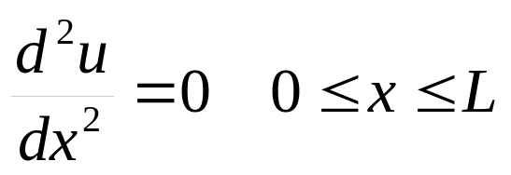
Ecuación de transmisión del calor
La ecuación de transmisión del calor en una barra en régimen estacionario, viene dada por la siguiente ecuación diferencial.
con las condiciones de frontera u (0)=0 y u (L)=1.
u₀=u(0)=0
h
1=u(L)=u₆
x₀=0
x₁
x₂
x₃
x₄
x₅
x₆=L
L=6
h=L/6=1
¿u₁?
¿u₂?
¿u₃?
¿u₄?
¿u₅?
Notes:
Discretizando la barra en 6 nodos igualmente espaciados (h=1), se sabe la solución en los extremos de la barra y se quiere saber en los puntos intermedios.

Slide 7
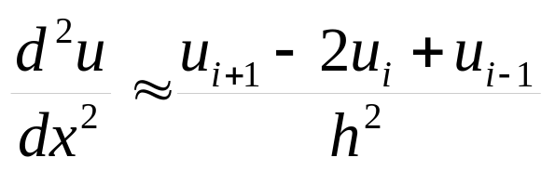
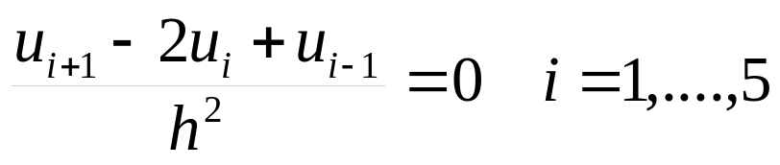
Ecuación de transmisión del calor (2)
Aproximando mediante diferencias finitas
y sustituyendo en la ecuación original, queda:
A partir de estas 5 ecuaciones se obtiene un sistema tridiagonal
⎛
−
2
1
0
0
0
⎞
u
0
⎛
⎞
⎛
⎞
⎜
⎟
1
⎜
⎟
⎜
⎟
⎜
1
−
2
1
0
0
⎟
u
0
⎜
⎟
⎜
⎟
2
⎜
⎟
0
1
−
2
1
0
⎜
⎟
⎜
⎟
u
=
0
⎜
⎟
3
⎜
⎟
⎜
⎟
⎜
0
0
1
−
2
1
⎟
u
0
⎜
⎟
⎜
⎟
⎜
⎟
4
⎜
⎟
⎜
⎟
0
0
0
1
−
2
u
−
⎝
⎠
1
⎝
⎠
⎝
⎠
5
Notes:
Para ello aproximamos la derivada segunda respecto de x mediante diferencias finitas y sustituyendo en la ecuación original se tiene el sistema de ecuaciones.
La forma matricial es la expuesta y la matriz de coeficientes es una matriz dispersa estrucutrada, en particular tridiagonal.

Slide 8
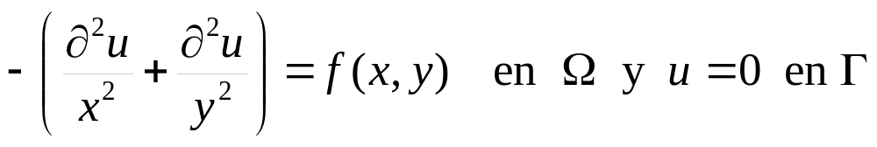
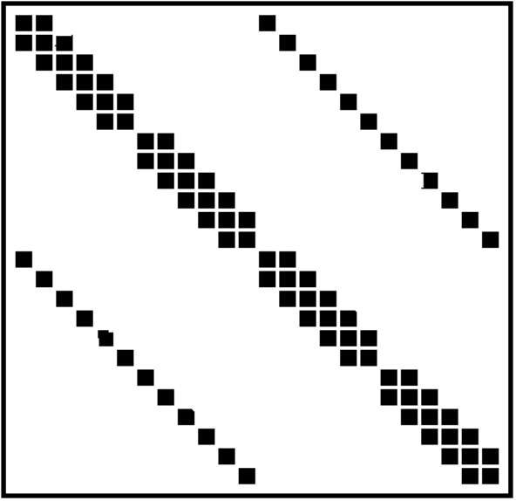
Ecuación de Poisson
Como resultado de la discretización de la ecuación de Poisson.
Aparece un S.E.L. con la
matriz de coeficientes
dispersa de la forma:
Notes:
Como ejemplo de ecuaciones en derivadas parciales, tenemos la ecuación de Poisson, que al igual que en el caso anterior, utilizando una discretización por diferencias finitas se obtiene un S.E.L. Cuya matriz de coeficientes tienen la forma dada en la figura, una matriz dispersa, simétrica y estrucutrada.

Slide 9

Introducción. Ecuación de Poisson
Ω
Si llamamos a la superficie de puntos negros y a contorno de punto blancos.
La matriz resultante es de dimensión n_{x}xn_{y}=15.
Γ
y
n_{y}=3
n_{x}=5
x

Slide 10
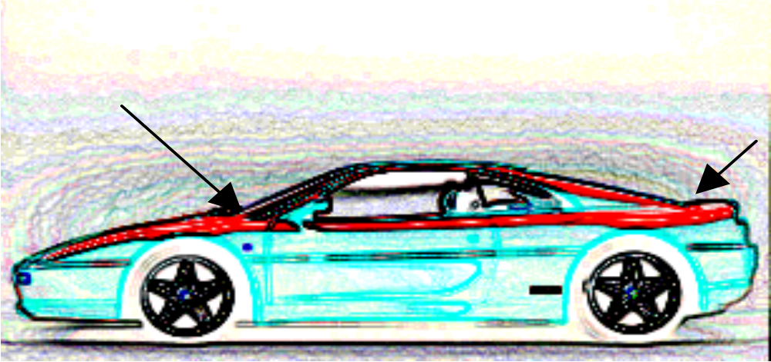
Aproximación de funciones mediante splines Cúbicos
Determinar una función, que aproxime la curva que constituye la porción superior de la figura siguiente:
Para ello debemos tener en cuenta los siguientes aspectos:
  Poner una malla para identificar a los puntos de la curva.
  Hay que identificar los puntos donde la curva no tiene derivada continua.
  Hay que utilizar splines diferentes para cada una de las regiones que determinan los puntos anteriores .
Notes:
Como último ejemplo, tenemos el de aproximar curvas y superficies mediante técnicas de aproximación mediante splines.
Existen muchas técnicas para aproximar funciones de varias variables, una de las más eficientes es la que utiliza funciones polinómicas cúbicas a trozos (splines).
Veamos, que tipo de matrices a parecen cuando se pretende aproximar la curva que constituye la proción superior del coche de la figura.
Para ello debemos tener en cuenta lo siguiente:
- Hay que identificar los puntos por donde pasa la curva, mediante un mallado.
- Identificar los puntos donde no se tiene derivada continua.
- Construir un esplin, por cada región que determinan los puntos anteriores.

Slide 11
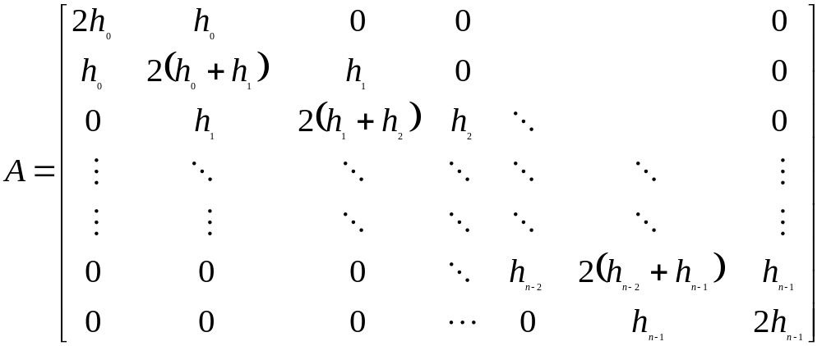
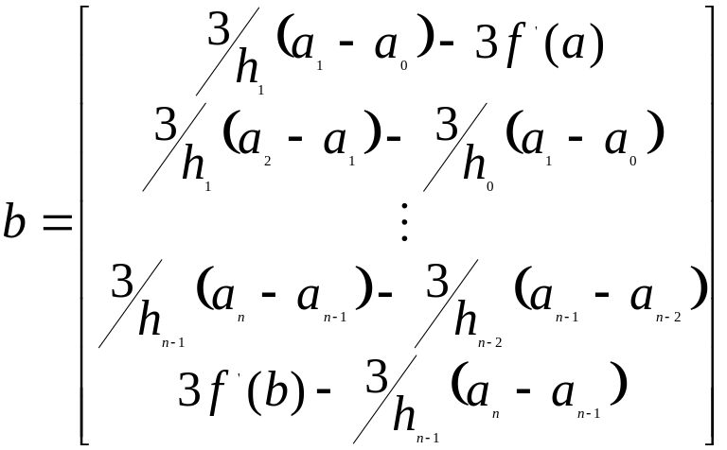
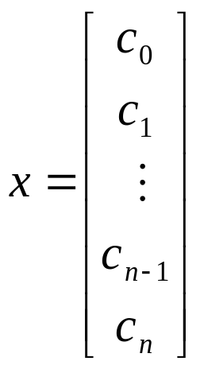
Aproximación de funciones
Utilizando Splines cúbicos sujetos:
Notes:
Si por ejemplo, utilizamos explines sujetos, a parte de realizar ciertas operaciones, hay que resolver un sistema de ecuaciones lineales, que tiene como matriz de coeficientes una matriz tridiagonal.

Slide 12
Introducción
Dado el sistema Ax=b, A∈ℜ^{nxn} (∃ A⁻¹ ), x, b ∈ℜ^{n} y un vector inicial x⁽⁰⁾ las técnicas iterativas generan una sucesión {x^{(k)}}_{k=0,...}que ‘converge’ a x
Para ello el sistema se convierte a la forma x = M x + v.
        M = I - C⁻¹A,
        v = C⁻¹ b.
Una vez seleccionado x⁽⁰⁾ se genera la sucesión de
aproximaciones mediante la expresión recursiva,
x ^{( k )} = M x ^{( k -1)} + v
Notes:
Veamos el esquema iterativo general de un proceso iterativo. Dado un S.E.L, supongamos existe la inversa de A. Los procesos iterativos generan una sucesión de aproximaciones de la cual se espera que converga a x.
Para ello se trasforma el problema original a la forma x=Mx+v, de un proceso de punto fijo, donde M = I - C⁻¹ A, v = C⁻¹ b.
Nótese que la matriz de iteración del proceso iterativo depende de la matriz C elegida, y que esta debe seleccionarse de forma que el cálculo de C⁻¹ no sea muy costosa.
El esquema iterativo (o recursivo) del proceso tiene la siguiente forma, y partiendo de un punto inicial (x0) se genera la sucesión.

Slide 13
Computación Numérica
Métodos Iterativos de Resolución de Sistemas de Ecuaciones Lineales
Objetivos
Introducción
Método de Jacobi
Método de Gauss-Seidel
Condiciones de Convergencia
Método de Relajación
Formas Matriciales. Coste computacional
Práctica
Bibliografía
Notes:
Pasaremos a continuación a explicar el método de Jacobi.

Slide 14
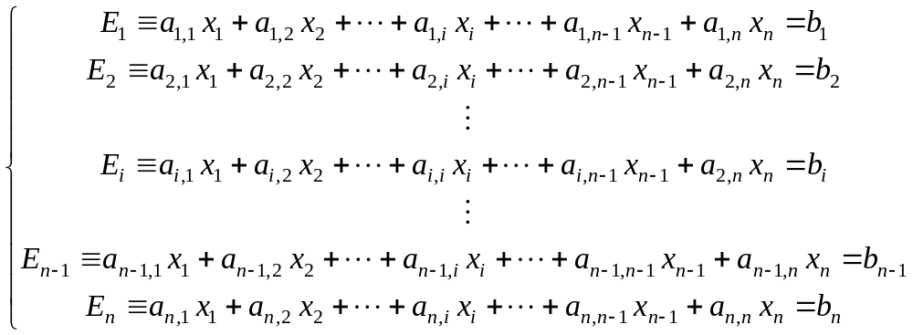
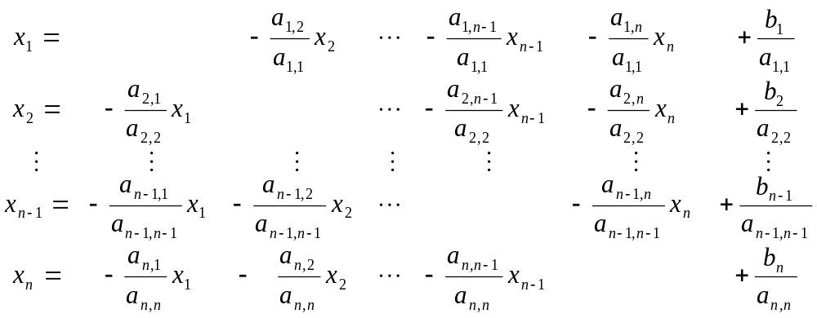
Método de Jacobi.
Dado el sistema de ecuaciones lineales, Ax=b , A∈ℜ ^{nxn}, x,b ∈ℜ ^{n} :
Para obtener la forma x = M x + v se despeja x_{i} de la ecuación E_{i}
Notes:
El método de Jacobi se deduce fácilmente, veamoslo. Dado el sistema de ecuciones la forma x=Mx+v se obtiene despejando de la ecuación E_{i} la componente x_{i}, esto se puede realizar siempre que a_{ii}≠ 0, por tanto todos los elementos de la diagonal de A deben ser disitintos de cero.

Slide 15
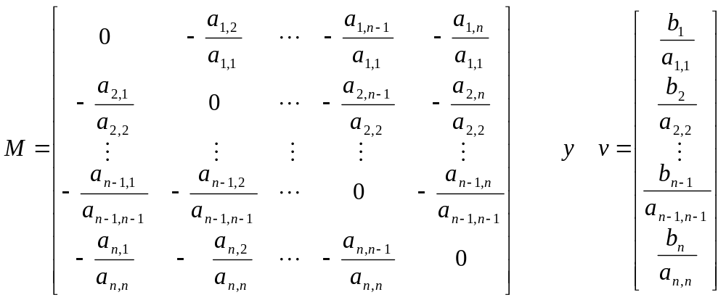
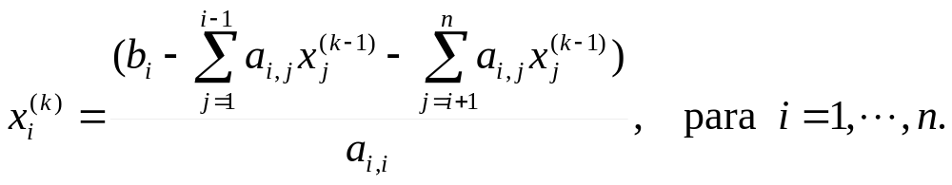
Método de Jacobi.
Donde:
Dado un x⁽⁰⁾, el método de Jacobi sigue la recurrencia:
Notes:
Nótese como los elementos de la matriz M, son m_{ij} =- a_{ij}/a_{ii} i≠ 0, m_{ii}=0.
La recurrencia del método de Jacobi, partiendo de un punto inicial x0 dado, es el expuesto en la trasparencia.

Slide 16
Método de Jacobi. Forma Matricial
Descomponiendo A = D - L - U.
A
-U=triu(A)-D
-U
D
=
-L
-L=tril(A)-D
D=diag(diag(A))
Nota: Si A es dispersa, L, U y D son también matrices dispersas
Notes:
Vamos a ver ahora, como obtener la forma matricial del método de Jacobi.
Para ello descomponemos la matriz A como suma de las matrices L, D y U,. Donde L es la parte estrictamente inferior de A, con los elemntos cambiados de signo, D es una matriz diagonal formada por los elementos diagonales de A, y por último U es la parte triangular superior de A con los elementos cambiados de signo.

Slide 17
Método de Jacobi. Forma Matricial
La ecuación A x = b se transforma en (D - L - U) x = b
D x = (L + U) x + b ,
x = D⁻¹(L + U) x + D⁻¹b.
Esto da lugar a la forma matricial de la técnica iterativa
de Jacobi:
x ^{( k )} = D⁻¹(L + U) x ^{( k - 1 )} + D⁻¹ b k = 1, 2, ...
donde , y
−
M
=
D
1
(
L
+
U
)
−
v
=
D
1
b
Nota: M = I - C⁻¹ A, C = D
Notes:
El sistema original se trasforma en (D-L-U)x=b. Pasando a la parte derecha de la expresión la contribución de L y U se tiene: Dx =(L+U)x +b; y multiplicando toda la expresión por la inversa de D se tiene: x= D⁻¹ (L+U) x+b.
Esto da lugar a la forma matricial del método de Jacobi:
x^{k+1} =D⁻¹ (L+U) x^{k} + D⁻¹ b. K=1,2 , ....... x0 dado.
Nótese que en este caso C=D, y por lo tanto todos los elementos de la diagonal deben ser distintos de cero.

Slide 18
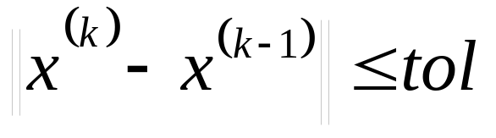
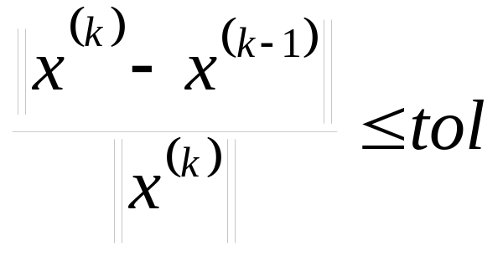
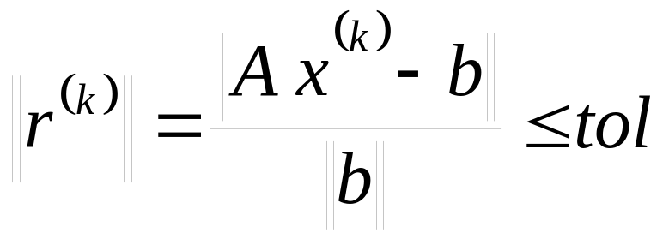
Método de Jacobi. Condición de parada
Diversos criterios de parada que se pueden imponer al proceso iterativo:
Error Absoluto:
Error Relativo:
Error Residual:
Notes:
Todo proceso iterativo requiere de un criterio de parada, ya que en caso contrario el proceso no terminaria nunca. Existen muchos citerios, los más usuales son:
- El error absoluto.
- El error relativo.
- El error residual.
En los algoritmos que presentamos utilizamos el error absoluto, pero puede utilizarse cualquiera de ellos. Además, comentar que existen criterios más sofisticados para algunos casos especiales.

Slide 19
Algoritmo del Mét de Jacobi. (V. Escalar)
Parámetros de entrada: Matriz de coeficientes A ∈ℜ^{nxn}, a_{i,i}≠0 i=1,..,n.
        Vector de términos independientes b ∈ℜ^{n}
  Solución inicial x0 ∈ℜ^{n}
  La tolerancia tol, número máximo de iteraciones iter.
Parámetros de salida: La solución x o un mensaje de sobrepasado el valor de iter.
k=0; condi=cierto;
Mientras (condi & k<iter) hacer:
  Para i=1:n,
  aux=0;
  Para j=1:i-1
      aux=aux+A(i,j)*x0(j);
    finpara
    Para j=i+1:n
      aux=aux+A(i,j)*x0(j);
    finpara
    x(i)=(b(i)-aux)/A(i,i);
  finpara
  si ||x-x0||<tol entonces condi=falso
  sino
  k=k+1; x0=x
finMientras.
¿ Qué modificaciones se
deben realizar en el
algoritmo si la matriz
de coeficientes tiene
estructura banda (α)?
Notes:
Lasvariables de entrada son los coeficientes de la matriz A, el vector de términos independientes, la solución inicial, la tolerancia y el número máximo de iteraciones.
Como parametros de salida la solución aproximada del sistema o un mensaje de sobrepasado el número máximo de iteraciones.
El algoritmo comienza inicialmente

Slide 20
Algoritmo Jacobi para matrices en banda.
Parámetros de entrada: Matriz de coeficientes A ∈ℜ^{nxn}, A_{i,i}≠0 i=1,..,n.
        Vector de términos independientes b ∈ℜ^{n}
  Solución inicial x0 ∈ℜ^{n}, Ancho de Banda α
  La tolerancia tol, número máximo de iteraciones iter.
Parámetros de salida: La solución x o un mensaje de sobre pasado el valor de iter.
k=0; condi=cierto;
Mientras (condi & k<iter) hacer:
  Para i=1:n,
  aux=0;
  Para j = max(1, i-α ) : i-1
      aux=aux+A(i,j)*x0(j);
    finpara
    Para j= i+1: min ( n, i+α )
      aux=aux+A(i,j)*x0(j);
    finpara
    x(i)=(b(i)-aux)/A(i,i);
  finpara
  si ||x-x0||<tol entonces condi=falso
  sino
  k=k+1; x0=x
finMientras.
α
Notes:
Si la matriz de coeficientes es estructurada, por ejemplo con estructura banda con ancho de banda alfa, el algoritmo se puede modificar fácilmente para que no realice operaciones con los elemntos que son cero. Únicamente se tienen que modificar los bucles más internos.
Por ejemplo, en el cálculo de las priemras componentes del vector solución de la etapa k, hay muchos elementos nulos en la parte triangular superior de A, y por tanto de la matriz de iteración M.
Para las componentes intermedias del vector que se pretende calcular, intervienen elementos nulos de la parte triangular inferior y superior de la matriz A.
Por último, en las últimas componentes del vector, intervienen muchos elementos nulos de la parte triangular inferior.
Por tanto, las modificaciones que se deben realizar son las siguientes:
El primer bucle más interno trabaja sobre los elementos de la parte triangular inferior de A, por tanto, el indice j debe variar entre el max(i,i-alfa) y i-1.
El segundo bucle más interno trabaja sobre la parte triangular superior de la matriz A, por tanto, el bucle debe variar entre j=i+1:min(n-i+alfa)

Slide 21
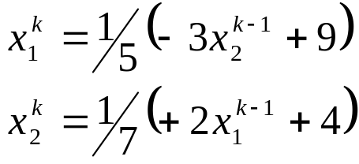
Método de Jacobi. Ejemplo
EJEMPLO .- Dado el sistema
+
5
x
+
3
x
=
9
1
2
−
2
x
+
7
x
=
4
1
2
tol=10⁻³, x ⁽⁰⁾ =(1,1)^{t}
Iteración
(i)
|| Error Abs.||
x
|| Err. Rel.||
||Residual||
1
t
(1.2000, 0.8571)
0.2000
0.1667
0.4286
2
t
(1.2857, 0.9143)
0.0857
0.0667
0.1714
3
t
(1.2514, 0.9388)
0.0343
0.0274
0.0735
4
t
(1.2367, 0.9290)
0.0147
0.0119
0.0294
5
t
(1.2426, 0.9248)
0.0059
0.0047
0.0126
6
t
(1.2451, 0.9265)
0.0025
0.0020
0.0050
7
t
(1.2441, 0.9272)
0.0010
0.0008
0.0022
8
t
(1.2437, 0.9269)
0.0004
-
0.0008
Solución: (1.24390, 0.92682)^{t}
Notes:
Ejemplo:
En ejemplo se observa como obtener el proceso de Jacobi para un sistema de ecuaciones 2x2.
De la primera ecuación se despeja el elemento x₁.
De la segunda ecuación se despeja el elemento x₂.
De esta forma se obtiene el esquema recursivo dado.
Tomando como solución incial la (1,1)^{t} , y como criterio de parada tol =1.e-3, en la tabla se muestra la secuencia de soluciones que se van obteniendo. En la octava iteración se encuentra la aproximación deseada.
Nótese, que el proceso es independiente del criterio de parada utilizado, en este caso utilizando el criterio de parada del error relativo el proceso hubiése parado una iteración antes.

Slide 22
Computación Numérica
Métodos Iterativos de Resolución de Sistemas de Ecuaciones Lineales
Objetivos
Introducción
Método de Jacobi
Método de Gauss-Seidel
Condiciones de Convergencia
Métodos de Relajación
Formas Matriciales. Coste computacional
Práctica
Bibliografía
Notes:
Pasaremos ahora, a deducir el método de Gauss_Seidel como una mejora del método de Jacobi.

Slide 23
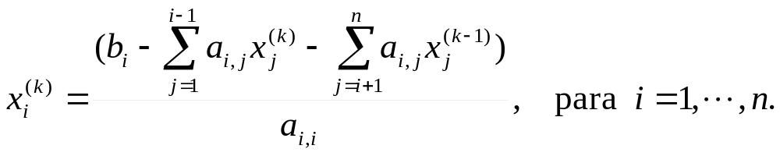
Método de Gauss-Seidel
La ecuación recursiva del método de Jacobi permite deducir una mejora de este:
Cuando calculamos x_{i}^{(k)} ,donde i>1, x₁^{(k)},x₂^{(k)},...,x_{i-1}^{(k)} ya han sido calculados con anterioridad
Se podrían utilizar para el cálculo de x_{i}^{(k)} las componentes de la etapa k ya calculadas.
De esta forma, la ecuación anterior se puede sustituir por la siguiente expresión:
Notes:
Examinando la fórmula de recurrencia del método de Jacobi se observa que se pueden realizar ciertas mejoras del mismo.
Cuando se calculcula la componente x_{i}^{k} ya se han calculado las i-1 primeras componentes del vector en la etapa k, por tanto si el proceso converge estás estarán más cerca de la solución que las de la etapa anterior. ¿Por qué no utilizarlas?.
El método de Gauss-Seidel consiste en esta mejora, en utilizar las componentes ya calculadas de la misma etapa.
La recurrencia que se obtiene es la misma que en el método de Jacobi, pero cambia el primer sumatorio en que las componentes que se utilizan son las de la misma etapa.

Slide 24
Método de Gauss-Seidel. Forma Matricial
La ecuación A x = b se transforma en (D - L - U) x = b
( D - L ) x = U x + b ,
x = ( D - L )⁻¹ U x + ( D - L )⁻¹ b.
Esto da lugar a la forma matricial de la técnica iterativa
de Gauss-Seidel:
x ^{( k )} = ( D -L )⁻¹ U x ^{( k - 1 )} + ( D -L )⁻¹ b k = 1, 2, ...
donde , y
M=( D - L )⁻¹ U
v = ( D -L )⁻¹ b
Nota: M = I - C⁻¹ A, C = ( D - L )
Notes:
En este apartado, vamos a deducir la formulación matricial del método de Gauss-Seidel.
Para ello, partimos de la descomposición de la matriz A como suma de tres matrices, como vimos en el método de Jacobi.
Pasando la contribución de la matriz U a la parte de la derecha y multiplicando toda la expresión por (D-L)⁻¹ se obtiene el proceso recursivo en forma matricial del método de Gauss-Seidel.
Nótese de nuevo que es necesario que todos los elementos de la diagonal principal A deben ser distintos de cero.
Observesé la forma que tiene la matriz C.

Slide 25
Algoritmo Escalar del m. de Gauss-Seidel
Parámetros de entrada: Matriz de coeficientes A ∈ℜ^{nxn}, A_{i,i}≠0 i=1,..,n.
        Vector de términos independientes b ∈ℜ^{n}
  Solución inicial x0 ∈ℜ^{n}
  La tolerancia tol, número máximo de iteraciones iter.
Parámetros de salida: La solución x o un mensaje de sobrepasado el valor de iter.
k=0; condi=cierto;
Mientras (condi & k<iter) hacer:
  Para i=1:n,
  aux=0;
  Para j=1:i-1
      aux=aux+A(i,j)*x(j);
    finpara
    Para j=i+1: n
      aux=aux+A(i,j)*x0(j);
    finpara
    x(i)=(b(i)-aux)/A(i,i);
  finpara
  si ||x-x0||<tol entonces condi=falso
  sino
  k=k+1; x0=x
finMientras.
Notes:
Obsérvese que la estructura del algoritmo del método de G-Seidel coincide con el del método e Jacobi, únicamente cambia el primer bucle más interno, en el que se utilizan las componentes ya calculadas de la misma etapa.
El coste computacional es del orden de 2n² flops.
Las modificaciones para una matriz de coeficientes estructurada se realizaría de forma parecida a la del método de Jacobi.

Slide 26
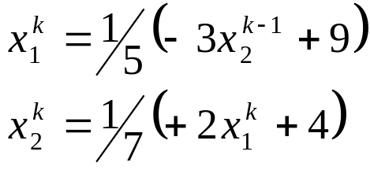
Método de Gauss-Seidel. Ejemplo
EJEMPLO .- Dado el sistema
+
5
x
+
3
x
=
9
1
2
tol=10⁻³, x ⁽⁰⁾ =(1,1)^{t}
−
2
x
+
7
x
=
4
1
2
Solución: (1.24390, 0.92682)^{t}
M. Gauss-Seidel
M. Jacobi
Iteración x^{(k)} x^{(k)} || Residual ||
1 (1.2000, 0.9143)^{t} (1.2000, 0.8571)^{t} 0.2571
2 (1.2514, 0.9290)^{t} (1.2857, 0.9143) ^{t} 0.0441
3 (1.2426, 0.9265)^{t} (1.2514, 0.9388)^{t} 0.0076
4 (1.2441, 0.9269)^{t} (1.2367, 0.9290)^{t} 0.0013
5 (1.2439, 0.9268)^{t} (1.2426, 0.9248)^{t} 0.0002
8 iteaciones
Notes:
Utilizaremos el ejemplo anterior para analizar como se comporta el método de Gauss-Seidel.
Es esquema iterativo para este ejemplo es el que se presenta en la trasparencia.
Utilizando las mismas condiciones que en el ejemplo anterior, el método de Gauss-Seidel requiere de 5 iteraciones para obtener una solución con la precisión deseada. Por tanto este proceso converge mucho más rápido.

Slide 27
Computación Numérica
Métodos Iterativos de Resolución de Sistemas de Ecuaciones Lineales
Objetivos
Introducción
Método de Jacobi
Método de Gauss-Seidel
Condiciones de Convergencia
Métodos de Relajación
Formas Matriciales. Coste computacional
Práctica
Bibliografía.
Notes:
A continuación, comentaremos unas condiciones de convergencia de los procesos iterativos, que se expresan como métodos del punto fijo.

Slide 28
Condiciones de Convergencia. Teorema.-
Si un método iterativo viene expresado por x^{(k+1)} = Mx^{(k)}+v, y para alguna norma matricial ||M||<1, entonces lim x^{(k)} = x, es decir, el proceso iterativo converge.
Dem:
Si x es la solución de Ax = b ó x = Mx + v calculamos:
x-x^{(k)} = Mx+v - Mx^{(k-1)} -v= M(x-x^{(k-1)}) = … = M^{k}(x-x⁽⁰⁾)
tomando normas:
||x-x^{(k)}|| = || M^{k}(x-x⁽⁰⁾) || ≤ ||M^{k} || || x-x⁽⁰⁾ || ≤ ||M ||^{k} || x-x⁽⁰⁾ ||
luego si ||M||<1 converge a la solución.
c.q.d

Slide 29
Condiciones de Convergencia.
Método de Jacobi
En el método de Jacobi teníamos con :
M= (m_{ij}) siendo m_{ij} = y v = con v_{i} =
(
k
+
1
)
(
k
x
=
Mx
)
+
v
0
si
i
=
⎧
j
⎛
v
⎞
⎪
1
b
⎨
a
⎜
⎟
i
.
.
−
ij
si
.
a
i
≠
j
⎜
⎟
ii
⎪
a
⎜
⎟
⎩
v
ii
⎝
⎠
n
si consideramos por ejemplo || M || |m_{ij}| )
|m_{ij}| ) < 1 |m_{ij}| < 1 i=1, ... , n
i=1, ..., n a_{ij}| < |a_{ii}| i = 1, ..., n
Una matriz A que verifique esta condición se dice que es estrictamente diagonal dominante.
n
=
max
∑
∞
(
j
=
1
1
≤
i
≤
n
n
n
∑
⇒
max
∑
(
⇔
j
=
1
j
=
1
1
≤
i
≤
n
n
n
a
⇔
∑
−
ij
∑
⇔
a
j
=
1
,
j
≠
j
ii
i
=
1
,
j
≠
i

Slide 30
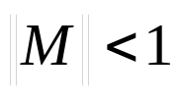
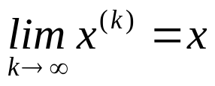
Condiciones de Convergencia.
Teorema.-
Si un método iterativo viene expresado por x^{(k)} =M x^{(k+1)} + v, y para
alguna norma matricial , entonces , es decir,
el proceso iterativo converge.
Condición suficiente de convergencia para el método de Jacobi
  1. Que la matriz de coeficientes sea estrictamente diagonal dominante.
Condiciónes suficientes de convergencia para el mét. de Gauss-Seidel
  1. Que la matriz de coeficientes sea estrictamente diagonal dominante.
o
  2. Que la matriz de coeficientes sea a coeficientes reales, simétrica y definida positiva.
Notes:
La primera condición nos sirve como condisión suficiente para cualquier proceso que se expresa de la forma x=Mx+v.
- El teorema nos dice que si un método iterativo viene expresado por la expresión del proceso del punto fijo, y para alguna norma matricial se tiene que la norma de la matriz de iteración M es menor que 1, entonces el proceso converge.
- Condición para el método de Jacobi.
Si la matriz de coeficientes es estrictamente diagonal dominante el proceso converge. Es fácil de demostrar, exigiendo que la norma subinfinito de la matriz de iteración es menor que 1 se obtiene que A tiene que ser estrictamente diagonal dominante.
- Para el método de Gauss-Seidel enunciaremos dos condiciones.
Que la matriz sea estrictamente diagonal dominante.
O
Que la matriz sea a coeficientes reales, simétrica y definida positiva.

Slide 31
Condiciones de Convergencia.
Ejemplo:
Dado el sistema 5 x₁ + 3 x₂ = 9 tenemos que:
-2 x₁ + 7 x₂ = 4
==> A es estr. diagonal dominante.
Si el mismo sistema lo planteamos como: -2 x₁ + 7 x₂ = 4
        5 x₁ + 3 x₂ = 9
A no es estr. diago. dom., por tanto, no está garantizada la convergencia.
|
a
|
<
|
a
|
12
11
|
a
|
<
|
a
|
21
22
Mét. de Jacobi
Mét. de Gauss-Seidel
1
3
Iteración
2
1
3
Iteración
2
x₁
1.5
2.6667
-0.25
x₁
1.5
-0.25
9.9583
x₂
1.3333
0.5
-1.4444
x₂
0.5
3.4167
-13.597
Notes:
Utilizando el mismo ejemplo, se observa que la matriz de coeficientes es estrictamente diagonal dominante, por tanto, esta garantizada la convergencia tanto por el método de Jacobi como por el método de Gauss-Seidel.
Sin embargo, si reorganizamos el sistema, cambiando la fila 1 por la 2, la matriz de coeficientes ya no es estrictamente diagonal dominante y no esta garantizada la convergencia. De hecho los procesos de Jacobi y Gauss-Seidel divergen como se muestra en las tablas.

Slide 32
Computación Numérica
Métodos Iterativos de Resolución de Sistemas de Ecuaciones Lineales
Objetivos
Introducción
Método de Jacobi
Método de Gauss-Seidel
Condiciones de Convergencia
Métodos de Relajación
Formas Matriciales. Coste computacional
Práctica
Bibliografía
Notes:
Pasaremos a estudiar el método SOR como una mejora del método de Gauss-Seidel.

Slide 33
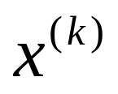
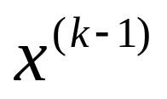
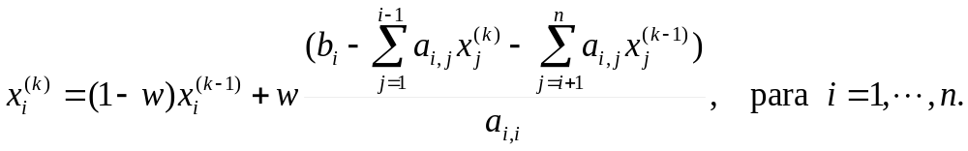
Métodos de Relajación
Estas técnicas pretenden acelerar la convergencia del método de Gauss-Seidel.
Consiste en tomar como una combinación lineal de la solución de la etapa anterior y la solución que se obtiene por el método de Gauss-Seidel:
Para ciertas elecciones de w positivo obtendremos una velocidad de convergencia superior a la obtenida por el método de Gauss-Seidel.
(1)
Notes:
El método SOR pretende acelerar el radio de convergencia del método de Gauss-Seidel.
Este método consiste en tomar como solución del proceso en el paso k-ésimo una combinación lineal de la solución en la etapa anterior y la solución que se obtiene por el método de Gauss-Seidel.
Para ciertas elecciones del factor de extrapolación (w) positivo se acelera la convergencia del proceso.

Slide 34
Métodos de Relajación
Valor de w:
  0 < w < 1 ( Métodos de sub-relajación )
Para S.E.L. donde el mét. de Gauss-Seidel diverge
  1 < w < 2 ( Métodos de sobre-relajación, SOR )
Para acelerar la convergencia del mét. de Gauss-Seidel
  w =1 Método de Gauss-Seidel
Ejemplo: 4 x₁ + 3 x₂ = 24
3 x₁ + 4 x₂ - x₃ = 30
- x₂ + 4 x₃ = -24
Tol= 1.e-5,
x0=( 0, 0, 0)^{t}
Met. Jacobi ➔ Iteraciones: 61 Tiempo: 0.49
Met. Gauss-Seidel➔ Iteraciones: 27 Tiempo: 0.22
Met. SOR (w= 1.26)➔ Iteraciones: 13 Tiempo: 0.11
Notes:
El proceso SOR sirve para diferentes escenas:
- Si el método de Gauss-Seidel diverge se toman valores de w entre 0 y 1.
- Si se pretende acelerar la convergencia del método de Gauss-Seidel se toman valores entre 1 y 2.
-Para w=1, se tiene el método de Gauss-Seidel.
En ejemplo, se observa que el método SOR para w=1.36 reduce el número de iteraciones y el tiempo de computación por un factor de 1/3, respecto del método de Gauss-Seidel.

Slide 35
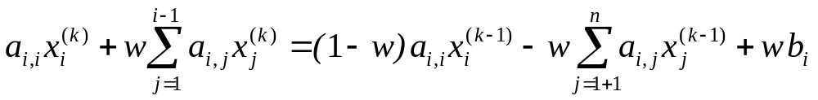
Métodos de Relajación.
Forma matricial
La ecuación (1) se puede expresar como:
así que:
( D - w L) x^{(k)} = [(1 - w) D + w U] x^{(k-1)} + w b
ó bien
x^{(k)} = ( D - w L)⁻¹ [(1 - w) D + w U] x^{(k-1)} + w ( D - w L)⁻¹b
M
v
Nota: C = ( D - w L )
Notes:
La forma matricial del proceso se deduce de la expresión dada, variandola de i=1,...,n.
Obteniendose la expresión del proceso, donde M es la matriz de iteración.
En este caso la matriz C toma dicha forma, y es triangular inferior.

Slide 36
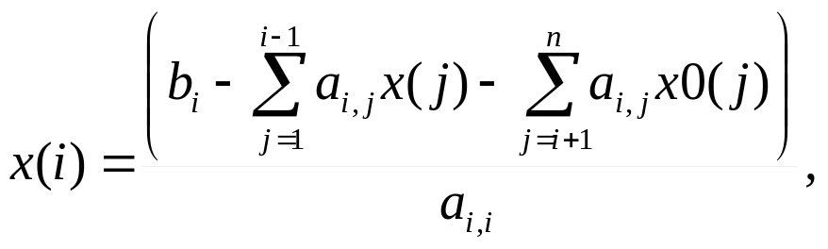
Algoritmo Versión Escalar
Parámetros de entrada: Matriz de coeficientes A ∈ℜ^{nxn}, A_{i,i}≠0 i=1,..,n.
        Vector de términos independientes b ∈ℜ^{n}
  Solución inicial x0 ∈ℜ^{n}, valor de w.
  La tolerancia tol, número máximo de iteraciones iter.
Parámetros de salida: La solución x o un mensaje de sobrepasado el valor de iter.
k=0; condi=cierto;
Mientras (condi & k<iter) hacer:
  Para i=1:n,
  x( i )= (1-w) x0( i ) + w x(i)
  finpara
  si ||x-x0||<tol entonces condi=falso
  sino k=k+1; x0=x;
  finsi
finMientras.
Notes:
El algoritmo es muy semejante a los anteriores, y unicamente aparece un nuevo bucle donde se calcula la combinación lineal. El coste sigue siendo del mismo orden (2n²).

Slide 37
Computación Numérica
Métodos Iterativos de Resolución de Sistemas de Ecuaciones Lineales
Objetivos
Introducción
Método de Jacobi
Método de Gauss-Seidel
Condiciones de Convergencia
Métodos de Relajación
Formas Matriciales. Coste computacional
Práctica
Bibliografía
Notes:
A continuación recordaremos las formas matriciales de los método estudiados, presentaremos un algoritmo genérico en forma matricial y realizaremos un análisis de costes.

Slide 38
Formas Matriciales. Resumen
La solución del sistema A x = b se obtiene mediante la siguiente expresión recursiva:
x ^{( k )} = M x ^{( k-1 )} + v
A= D - L - U
Método
M
v
C
Jacobi
D⁻¹ (L+U)
D⁻¹ b
D
Gauss-Seidel
( D -L)⁻¹ U
( D -L)⁻¹ b
( D -L)
SOR
(D-w L)⁻¹ [(1-w) D + w U ]
w(D-w L)⁻¹ b
(D-w L)
Notes:
En la tabla se presentan las matrices de iteración de los distintos procesos estudiados, el vector v, y en la última columna la matriz C que define el proceso iterativo.
Hay que hacer notar, que estos métodos solo pueden utilizarse cuando todos los elementos de la diagonal de A son distintos de cero.

Slide 39
Algoritmo Matricial Genérico
Parámetros de entrada: Matriz de iteración M ∈ℜ^{nxn}.
        Vector v ∈ℜ^{n}
  Aproximación inicial x0 ∈ℜ^{n}.
  Tolerancia tol, número máximo de iteraciones iter.
Parámetros de salida: Solución x o un mensaje de valor de iter superado.
k=0; cond=cierto
mientras (cond y k<iter) hacer
x= M * x0 + v
si ||x-x0||<tol entonces cond=falso
sino
k=k+1; x0 = x;
finsi
finmientras
Notes:
En esta trasparencia se presenta un algoritmo genérico para cualquier proceso iterativo de los estudiados.
Los paramentros de entrada son la matriz de iteración, el vector v, la tolerancia, el número máximo de iteraciones, y la solución inicial.
Nótese que la operación básica del proceso es el producto matriz vector, cuanto mejor este implementada esta operación más eficiente será el proceso. El coste del algoritmo es del orden de 2n², no esta evaluado el coste del cálculo de la matriz M.

Slide 40
Algoritmo matricial del método de Gauss-Seidel
Parámetros de entrada: Matriz de coeficientes A ∈ℜ^{nxn}, A_{i,i}≠0 i=1,..,n.
        Vector de términos independientes b ∈ℜ^{n}
  Solución inicial x0 ∈ℜ^{n}
  La tolerancia tol, número máximo de iteraciones iter.
Parámetros de salida: La solución x o un mensaje de sobrepasado el valor de iter.
k=0; cond=cierto
mientras (cond y k<iter) hacer
aux=-(triu(A,1))*x0 + b;
x=tril (A) \ aux;
si ||x-x0||<tol entonces cond=falso
sino
k=k+1; x0 = x;
finsi
finmientras
x^{(k)}=(D-L)⁻¹ U x^{(k-1)} + (D-L)⁻¹ b
(D-L) x^{(k)} = U x^{(k-1)} +b;
aux

Slide 41
Ejemplo: Comparación de la Versión Escalar y Matricial del Algoritmo de Gauss-Seidel en el entorno MATLAB.
function [A]=diagdomi(n)
% Esta función genera una
% matriz diagonal dominante
% de dimensión n.
for i=1:n;
for j=1:n;
A(i,j)=1.0;
end;
A(i,i)=n+i;
end;
function [b]=crea_b(A)
% Esta función genera un vector de
% términos independientes de forma
% que la solución del sistema sea (1,1,..,1)^{t}
[n,m]=size(A);
x=[];
for i=1:n;
x=[x;1];
end;
b=A*x;
N 15 20 30 40 50 60
Gauss-Seidel (Escalar) 0.55 0.94 2.09 3.57 5.44 7.64
Gauss-Seidel (Matricial) 0.16 0.11 0.17 0.22 0.28 0.39
Notes:
El ejemplo se han contrastado el proceso versión escalar y matricial del método de Gauss-Seidel, para una matriz pentadiagonal dominante, utilizando el entorno MATLAB para su resolución. Se observan las ventajas de trabajar con versiones matriciales, llegando a reducir el tiempo unas 20 veces.

Slide 42
Costes:
El coste por iteración de los métodos iterativos es del
orden de: 2n² flops
donde n es la dimensión de la matriz de coeficientes A.
Para matrices Banda con ancho de Banda β el coste es del orden 2*(2 * β)*n
Este coste se puede reducir de forma sustancial si el
número de elementos no nulos de la matriz es reducido.
En general, 2*(nnz) flops,
donde nnz es el número de elementos no nulos de la matriz A.
Por tanto, los métodos iterativos estudiados en este tema serán tanto más eficientes cuanto menor sea el número de elementos no nulos de la matriz A.
Notes:
Como hemos indicado, en cada uno de los métodos, el coste por iteración de los algoritmos presentados son del orden de 2n², donde n es la dimensión del sistema.
Este coste se puede reducir considerablemente si la matriz es dispersa, evitando los productos por elementos nulos, obteniendose un coste de 2*(nnz) flops, donde nnz es el número de elementos no nulos de A.
Por tanto, estos métodos serán tanto más eficientes cuanto mayor dispersidad presente la matriz de coeficientes.
Respecto a los métodos directos decir que son menos conveniente su uso cuando se verifica que n > 3 K

Slide 43
Práctica:
Implementaciones eficientes de los métodos para matrices estructuradas. Comparación entre los procesos adaptados y las versiones originales.
Implementaciones de las versiones escalares y matriciales de los métodos. Comparación entre las distintas versiones.
Comparación entre los métodos directos e iterativos.
Utilización de los comandos find, sparse y spy, para el tratamiento de las matrices dispersas.

Slide 44
Bibliografía
Burden R., Faires J.D.. ’ Análisis Numérico’. Ed. Grupo Editorial Iberoamérica, 1996.
Kincaid. D, Cheney W.. ‘Análisis Numérico. Las Matemáticas del Cálculo Científico’. Ed. Addison-Wesley, 1994.
Borse, G.J.. ‘ Numerical Methods with MATLAB’. PWS Publishing Company, 1997.
Martín Llórente I., Pérez García V. M.. ‘Cálculo Numérico para Computación en Ciencia e Ingeniería. Desarrollo con MATLAB’. Ed. Síntesis S.A., 1998.
Notes:
Para terminar, indicar que los dos primeros libros tratan este tema de forma muy adecuada. En particular el primero presenta varias versiones y adaptaciones de los algoritmos estudiados. El segundo, aunque los algoritmos no están los suficientemente comentados, los ejercicios propuestos y los ejemplos planteados son interesantes.
Los dos últimos libros, tratan la parte teórica de forma menos rigurosa pero para la parte relativa a las prácticas son muy adecuados, presentando la mayoria de los algoritmos en lenguaje Matlab.

